Slide 1


Slide 2

Il convient de lancer le mode diaporama pour la diffusion de la leçon en classe
Réservé à l’enseignant (e)

Slide 3




Pictogrammes
Réservé à l’enseignant (e)
L’enseignant parle
Diffusion d’un média
Média en cours de diffusion
Fin du média. Passer au slide suivant
Expliquer, donner une consigne
Désigner un élève

Slide 4
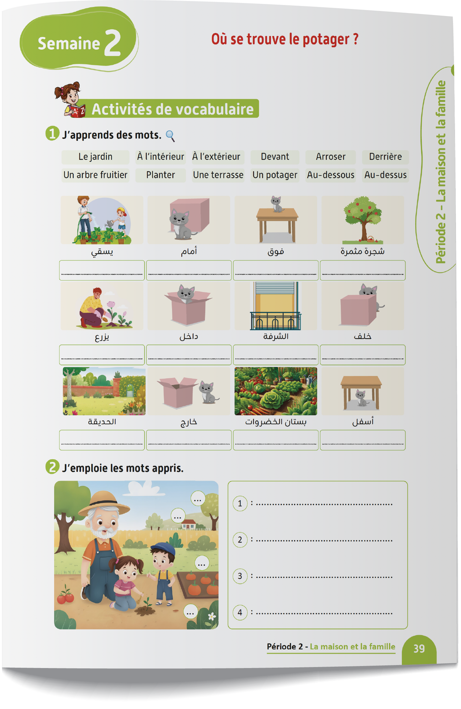
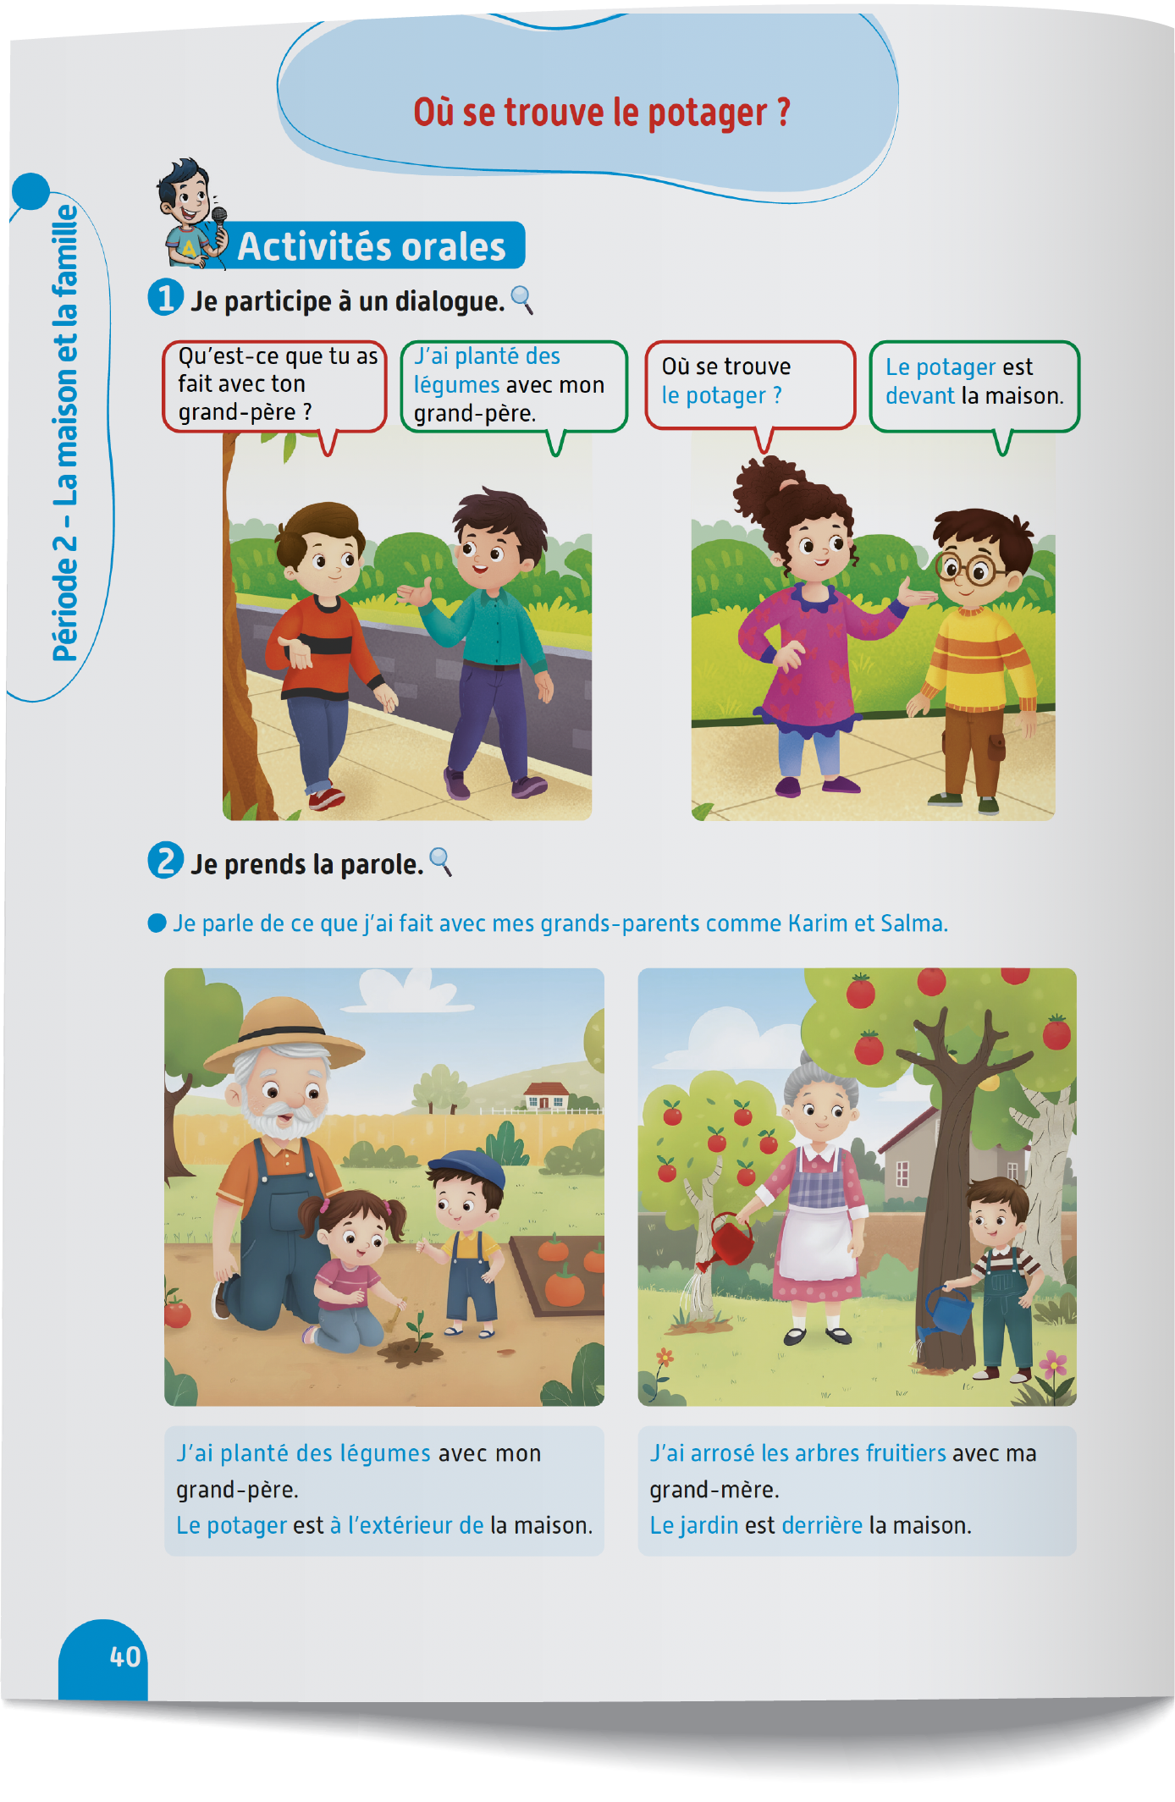
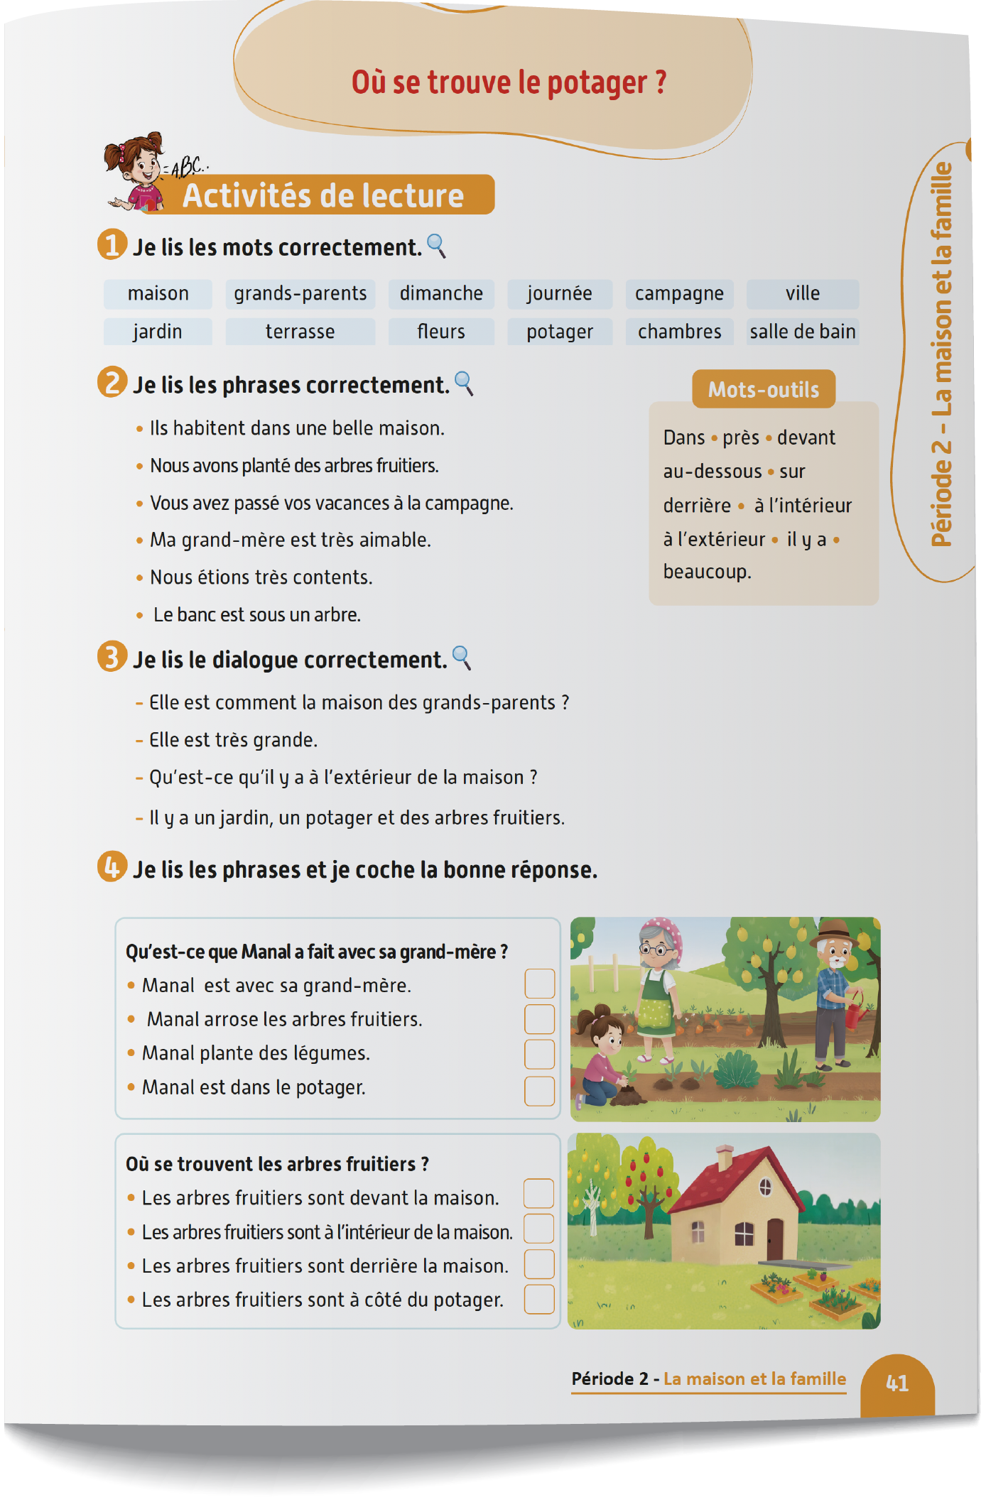
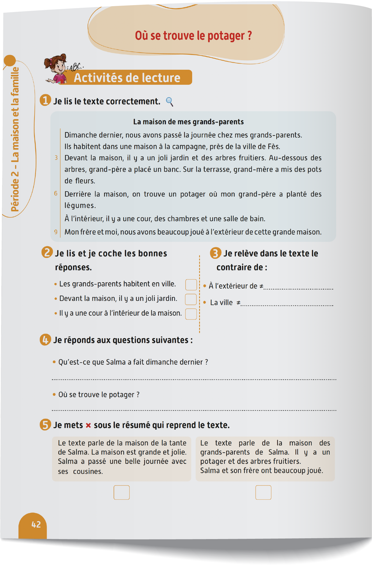
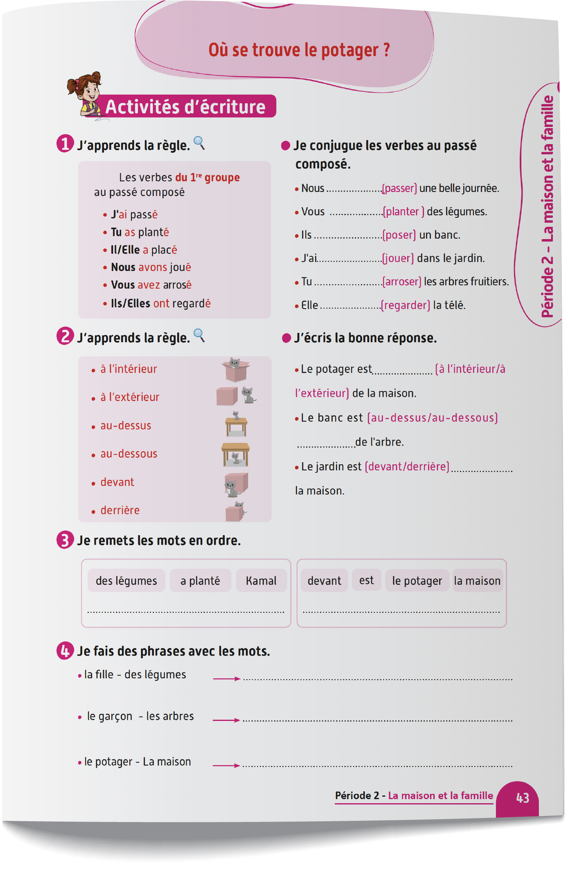
Contenu de la semaine
Réservé à l’enseignant (e)

Slide 5

Organisation de la semaine
Réservé à l’enseignant (e)
Séance 1
Séance 4
Présentation du vocabulaire
Exploitation du vocabulaire
Activités de vocabulaire sur livret
Oral – Dialogue
Lecture – texte
Écriture – Phrases
Séance 2
Séance 5
Oral – Acte de parole 1
Écrit – Point de langue 1
Lecture – Mots avec difficultés
Oral – Prise de parole
Lecture – Compréhension de texte
Écriture – Phrases
Séance 3
Séance 6
Oral - Acte de parole 2
Écrit – Point de langue 2
Lecture – Phrases
Révision
Lecture offerte

Slide 6



Plan de la séance 5
Réservé à l’enseignant (e)
1. Prise de parole
Prendre la parole pour parler de mon frère ou de ma sœur et de ce que j’ai fait avec mes grands-parents à la campagne.
Comprendre un texte.
Écrire des phrases.

Slide 7


Bonjour les enfants ! La leçon de français commence maintenant.

Slide 8

Aujourd’hui, nous allons apprendre à parler de ce que j’ai fait avec mes grands-parents à la campagne. en français. Écoutez bien.

Slide 9


Lecture de la vidéo.

Slide 10


Maintenant, vous allez prendre la parole pour parler de votre frère ou de votre sœur et de ce que vous avez fait avec vos grands-parents. Vous allez le faire en 3 étapes. Soyez attentifs.
Étape 1
Étape 2
Étape 3

Slide 11
Étape 1 : Je vais vous expliquer la situation.
Étape 1
Étape 2
Étape 3
Situation : Parle ton frère ou de ta sœur et de ce que tu as fait avec tes grands-parents.

Slide 12
Étape 2. Chacun réfléchit silencieusement à ce qu’il va dire dans sa prise de parole.
Étape 1
Étape 2
Étape 3
Situation : Parle ton frère ou de ta sœur et de ce que tu as fait avec tes grands-parents.

Slide 13
Étape 3. Maintenant, vous allez prendre la parole. Qui veut passer au tableau ?
Étape 1
Étape 2
Étape 3
J’ai un ______________ [frère ou sœur].
Il s’appelle __________ . Il est ______________ .
J’ai __________ avec ___________ .
_________________ se trouve_____________ .

Slide 14

Maintenant, tout le monde participe. Chacun parle de ce qu’il a fait avec ses grands-parents. Je vais passer entre les rangs pour vous aider.

Slide 15
Plan de la séance 5
Réservé à l’enseignant (e)
Prendre la parole pour parler de mon frère ou de ma sœur et de ce que j’ai fait avec mes grands-parents à la campagne.
2. Lecture
Comprendre un texte.
Écrire des phrases.

Slide 16
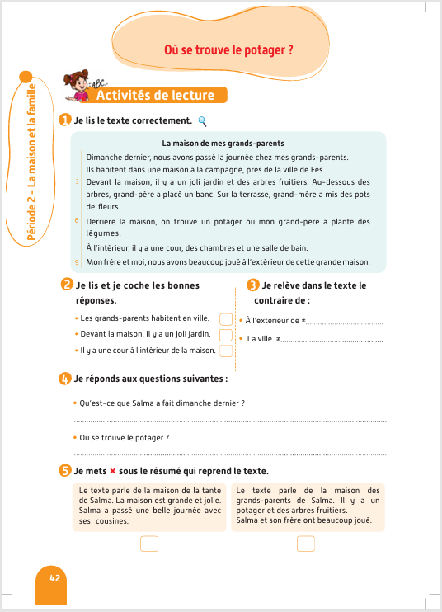
Prenez vos livrets à la page 42. Nous avons déjà lu ce texte. Maintenant, on va essayer de le comprendre, partie par partie.

Slide 17
Pour chaque partie du texte, on va suivre les mêmes étapes.
Étape 1
Étape 2
Étape 3
Je lis en silence et j’essaie de comprendre le texte.
Je repère les mots difficiles et je demande à mon enseignant(e) de me les expliquer
Je lis la question, puis je cherche la réponse dans le texte.

Slide 18
Lisez silencieusement le texte et essayez de le comprendre.
Partie 1/3
Étape 1
Étape 2
Étape 3
La maison de mes grands-parents
Dimanche dernier, nous avons passé la journée chez mes grands-parents. Ils habitent dans une maison à la campagne, près de la ville de Fès.

Slide 19
Quels sont les mots difficiles dans le texte ? Levez la main. Je vais vous expliquer.
Partie 1/3
Étape 1
Étape 2
Étape 3
La maison de mes grands-parents
Dimanche dernier, nous avons passé la journée chez mes grands-parents. Ils habitent dans une maison à la campagne, près de la ville de Fès.

Slide 20
Lisez la question et cherchez la réponse dans le texte. Qui veut répondre ?
Partie 1/3
Étape 1
Étape 2
Étape 3
Question 1 : Où habitent les grands parents de Salma ?
La maison de mes grands-parents
Dimanche dernier, nous avons passé la journée chez mes grands-parents. Ils habitent dans une maison à la campagne, près de la ville de Fès.

Slide 21
La question est « où? ». Je cherche dans le texte un lieu. La réponse est : Ils habitent dans une maison à la campagne, près de la ville de Fès.
Partie 1/3
Etape 1
Etape 2
Etape 3
Question 1 : Où habitent les grands parents de Salma ?
La maison de mes grands-parents
Dimanche dernier, nous avons passé la journée chez mes grands-parents. Ils habitent dans une maison à la campagne, près de la ville de Fès.

Slide 22
On passe à la deuxième partie du texte. Lisez en silence et essayez de comprendre.
Partie 2/3
Étape 1
Étape 2
Étape 3
Devant la maison, il y a un joli jardin et des arbres fruitiers.
Au-dessous des arbres, grand-père a placé un banc. Sur la terrasse, grand-mère a mis des pots de fleurs.

Slide 23
Quels sont les mots difficiles dans le texte ? Levez la main. Je vais vous expliquer.
Partie 2/3
Étape 1
Étape 2
Étape 3
Devant la maison, il y a un joli jardin et des arbres fruitiers.
Au-dessous des arbres, grand-père a placé un banc. Sur la terrasse, grand-mère a mis des pots de fleurs.

Slide 24
Lisez la question et cherchez la réponse dans le texte. Qui veut répondre ?
Partie 2/3
Étape 1
Étape 2
Étape 3
Question 2 : Où se trouve le jardin ?
Devant la maison, il y a un joli jardin et des arbres fruitiers.
Au-dessous des arbres, grand-père a placé un banc. Sur la terrasse, grand-mère a mis des pots de fleurs.

Slide 25
La question est : « où? ». Je cherche un lieu ou une position. La réponse est : Le jardin est devant la maison.
Partie 2/3
Étape 1
Étape 2
Étape 3
Partie 2/3
Question 2 : Où se trouve le jardin ?
Devant la maison, il y a un joli jardin et des arbres fruitiers. Au-dessous des arbres, grand-père a placé un banc. Sur la terrasse, grand-mère a mis des pots de fleurs.

Slide 26
On passe à la troisième partie du texte. Lisez en silence et essayez de comprendre.
Partie 3/3
Étape 1
Étape 2
Étape 3
Derrière la maison, on trouve un potager où mon grand-père
a planté des légumes. À l’intérieur, il y a une cour, des chambres et une salle de bain. Mon frère et moi, nous avons beaucoup joué à l’extérieur de cette grande maison.

Slide 27
Quels sont les mots difficiles dans le texte ? Levez la main. Je vais vous expliquer.
Partie 3/3
Étape 1
Étape 2
Étape 3
Derrière la maison, on trouve un potager où mon grand-père
a planté des légumes. À l’intérieur, il y a une cour, des chambres et une salle de bain. Mon frère et moi, nous avons beaucoup joué à l’extérieur de cette grande maison.

Slide 28
Lisez la question et cherchez la réponse dans le texte. Qui veut répondre ?
Partie 3/3
Étape 1
Étape 2
Étape 3
Question 3 : Qu’est ce que le grand-père a planté dans
le potager ?
Derrière la maison, on trouve un potager où mon grand-père
a planté des légumes. À l’intérieur, il y a une cour, des chambres et une salle de bain. Mon frère et moi, nous avons beaucoup joué à l’extérieur de cette grande maison.

Slide 29
La question est : « qu’est-ce que ? » Je cherche un objet dans le texte. La réponse est : il a planté des légumes.
Partie 3/3
Etape 1
Etape 2
Etape 3
Question 3 : Qu’est ce que le grand-père a planté dans
le potager ?
Derrière la maison, on trouve un potager où mon grand-père
a planté des légumes. À l’intérieur, il y a une cour, des chambres et une salle de bain. Mon frère et moi, nous avons beaucoup joué à l’extérieur de cette grande maison.

Slide 30
Prenez vos livrets à la page 42. Relisez le texte en silence pour le comprendre. Si vous ne comprenez pas un mot, demandez à votre voisin ou levez la main pour que je vous aide.

Slide 31
Plan de la séance 5
Réservé à l’enseignant (e)
Prendre la parole pour parler de mon frère ou de ma sœur et de ce que j’ai fait avec mes grands-parents à la campagne.
Comprendre un texte.
3. Écriture
Écrire des phrases.

Slide 32

Maintenant, nous allons faire de l’écriture. Prenez vos cahiers.

Slide 33
Lisez et observez cette phrase. Vous allez l’écrire après. Tenez-vous prêts.
Karim a planté un arbre fruitier.

Slide 34


Dictée en cours.

Slide 35

Corrigez.

Slide 36
Maintenant, écrivez sur vos cahiers une phrase correcte avec les deux mots suivants.
Le jardin - la maison

Slide 37
Qui veut lire sa phrase ?
Le jardin - la maison

Slide 38

Corrigez. Une phrase correcte est : le jardin est derrière la maison.

Slide 39
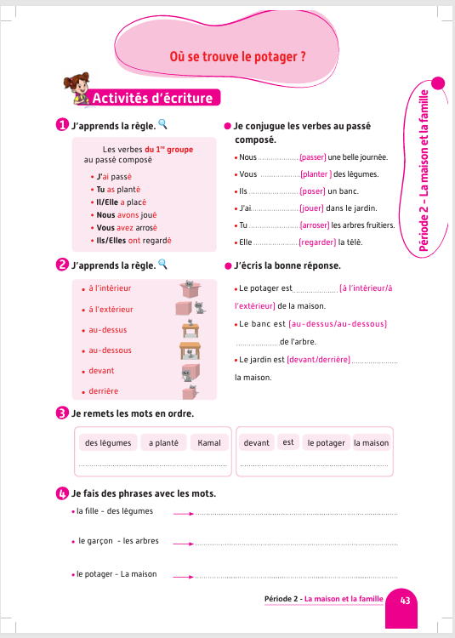
Prenez vos livrets à la page 43.

Slide 40

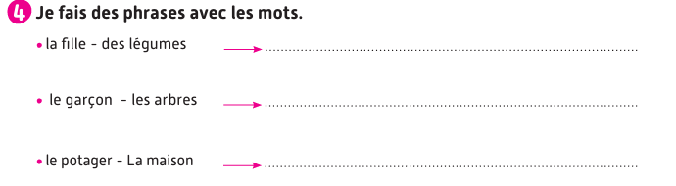
Vous allez faire l’activité 4. Je vais vous expliquer la consigne et passer entre les rangs pour vous aider.

Slide 41
Corrigez.
La fille a planté des légumes.
Le garçon a arrosé les arbres.
Le potager est devant la maison.

Slide 42

Notez les devoirs à faire à la maison. Vous allez relire le texte de la page 42 et répondre aux questions.

Slide 43
La séance d’aujourd’hui est terminée. À bientôt.

